Slide 1
透過矩陣分解之多目標預測方法 預測使用者於特殊節日前之瀏覽行為變化 Predicting User’s Browsing Tendency During Holidays by Matrix Factorization based Multi-objective Method
Data Analytics Research Team
National Central University
Department of Computer Science and Information Engineering
Student：白國臻
Advisor：陳弘軒 博士
Notes:
各位委員好
我是陳弘軒老師的
指導學生白國臻
我的論文研究題目是

Slide 2
Outline
緒論
相關研究
Matrix Factorization based Multi-objective Method
資料集介紹與特徵說明
真實資料集實驗分析
擬真資料集實驗分析
結論與未來展望
Notes:
這是我的outline
首先我會介紹這篇論文的研究動機
再來是跟我們論文 ”有相關” 的研究
然後是我們提出的方法 Matrix Factorization based Multi-objective Method
接著是 ”研究中” 主要使用的資料集介紹
和”實驗結果”的分析討論
那因為 我們”從”實驗結果 ”有一些” 發現，所以建立了一個擬真資料集，針對發現的部分在更進一步研究
最後是結論與未來發展

Slide 3
Outline
緒論
相關研究
Matrix Factorization based Multi-objective Method
資料集介紹與特徵說明
真實資料集實驗分析
擬真資料集實驗分析
結論與未來展望
Notes:
首先是關於這篇論文，的一個研究動機

Slide 4


研究動機
Notes:
我們的研究動機，是因為覺得，瀏覽網頁已經是 “大部分” 人生活中不可缺少的行為，
在生活中發生的事件，我們都有可能透過網頁來計劃，或尋求解決辦法
“也” 同樣的在節日前，我們會開始想對節日進行安排
所以可能比起平時的習慣，更積極的瀏覽電子商務網頁
那電商的角度，他們在節日來臨前，會釋出更多優惠訊息，希望吸引更多消費者
所以如果能從使用者，習慣的瀏覽行為中，找出他們，在節日前的瀏覽趨勢
就可以幫助電商，增加商品推薦效果
所以開始了，我們的研究

Slide 5
Outline
緒論
相關研究
Matrix Factorization based Multi-objective Method
資料集介紹與特徵說明
真實資料集實驗分析
擬真資料集實驗分析
結論與未來展望
Notes:
第二個部分
我會介紹兩個，
同樣是推薦策略的研究
以及因為我們提出的方法，是以 Matrix Factorization 為設計基礎
所以我還會介紹一下基本的 MF

Slide 6
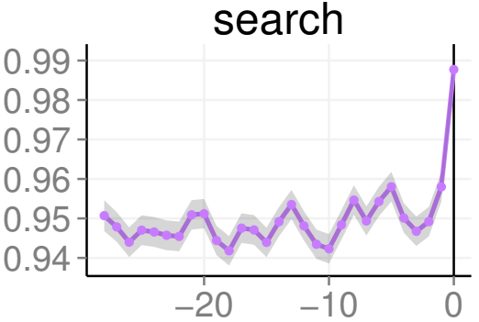
使用者在 Pinterest 使用行為分析
使用者的購買意願隨著時間累積
使用者購買前 N 天在 Pinterest 使用行為
使用者是否會成為購買者
C. Lo, D. Frankowski, and J. Leskovec, “Understanding behaviors that lead to purchasing: A case study of pinterest,”in
Proceedings of the 22nd ACM SIGKDD International Conference on Knowledge Discovery and Data Mining. ACM, 2016, pp. 531–540.
購買者搜尋行為比例：非購買者搜尋行為比例
Notes:
第一個是，使用者在 Pinterest 的使用行為分析
這篇論文的作者認為，使用者的購買意願，不是突然就決定要購買，而是隨著時間慢慢累積的
所以他們分析，到底購買者跟非購買者，在購買行為發生之前，在 Pinterest 的使用行為，是存在著什麼差異，
例如像圖片中的搜尋行為，
水平軸：0的部分是表示購買行為發生的當天，越往左邊是購買行為發生的前28天
垂直軸表示：購買者搜尋行為比例 比 非購買者搜尋行為比例
他們發現大約在前五天，搜尋行為出現明顯差異
所以他們透過，使用者在購買前N天，在 Pinterest 的”多種”使用行為，來預測，這個使用者，在未來會不會成為購買者

Slide 7



使用者圈影響力之推薦策略
電商透過“明星效應”影響使用者購買意願
D. Kempe, J. Kleinberg, and É. Tardos, “Maximizing the spread of influence through a social network,” in Proceedings of the ninth ACM SIGKDD international conference on Knowledge discovery and data mining. ACM, 2003, pp. 137–146.
Notes:
第二個是，藉由找出使用者圈，比較具有影響力的使用者，來進行推薦策略
一般電商的行銷手法，除了釋出優惠通知，跟廣告之外，也可以透過明星效應，來影響使用者的購買意願，
因為使用者可能會，受到自己喜歡的偶像，而對某些商品產生興趣
同樣的效應也會發生在社群網路上，因為社群網路是透過，使用者跟其他人互動所組成
所以就能夠利用，人與人的互動行為，分析他們彼此之間的影響程度
來找出在社群網路中，能夠具有較大影響力的成員
透過像是提供免費的產品試用，也要求他們要分享自己的使用經驗
就可以讓產品在朋友圈中傳播，吸引更多使用者的注意力，
所以他們透過不同的角度來進行推薦，也同樣能夠達到商品宣傳的效果。

Slide 8
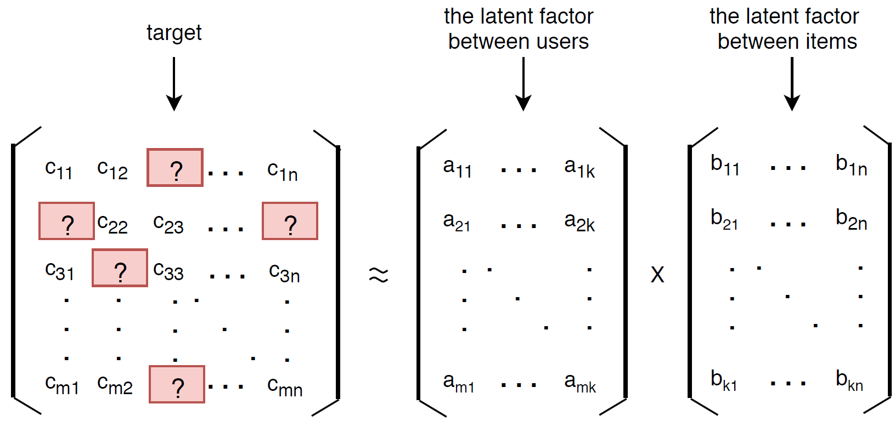
Matrix Factorization
找出隱藏在預測目標背後的隱性因子
有效降低矩陣為度
Y. Koren, R. Bell, and C. Volinsky, “Matrix factorization techniques for recommender systems,” Computer, vol. 42, no. 8, 2009.
Notes:
第三個部分是 Matrix Factorization
在預測目標，可能存在著某些，潛藏影響的關聯性，利用 MF 就可以找出，這個隱性因子
假設我們擁有使用者，對事件的評分，將他存成”矩陣的形式”
但其中可能有某些使用者，完全沒有對某個事件留下評分(就像這些問號)
因此會透過學習，兩個比較小維度的矩陣，
而且讓兩矩陣相乘的結果，盡可能逼近左邊這個矩陣中已知的值，那麼就能預測 ”這些” 未知的值。
透過”這兩個”矩陣”學習”的結果，就能夠”共同”表示事件，被評分的背後，可能存在的影響原因
關於這兩個小矩陣學習的方法

Slide 9

Matrix Factorization (續)
找出隱藏在預測目標背後的隱性因子
有效降低矩陣為度
$$Loss=\min_{a,b}{\sum_{∀m,n}{{\left(c_{mn}−\sum_{∀k}{a_{mk}b_{kn}}\right)}^{2}}}$$
Notes:
因為希望他們相乘的結果，跟目標裡面，以經知道值的，誤差越小越好，
所以我們會以這個式子，來定義loss function
然後以gradient descent的方式，
將loss function分別對兩個小矩陣偏微分，反覆迭待，來學習其中的參數

Slide 10
Outline
緒論
相關研究
Matrix Factorization based Multi-objective Method
資料集介紹與特徵說明
真實資料集實驗分析
擬真資料集實驗分析
結論與未來展望
Notes:
接下來，我要介紹的部分，是我們設計的方法
Matrix Factorization based Multi-objective Method

Slide 11
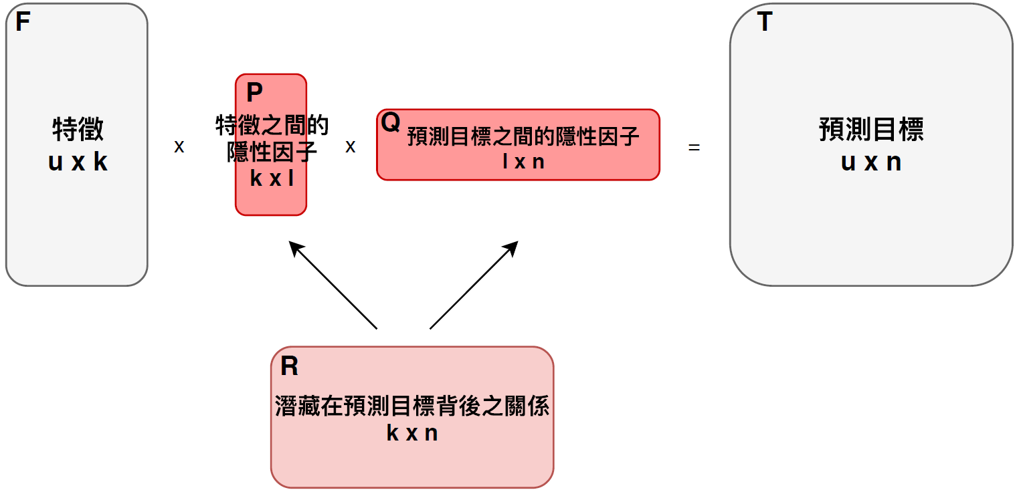
MF based Multi-objective Method
Notes:
我們想要同時預測多個目標，又想找出預測目標背後的關聯性
藉由 MF 能夠，”從”預測目標，找出隱藏影響因子的概念
在“這個”預測目標”矩陣T的每一個column，”會存放”其中一項”目標”的預測結果
利用”這個“表示，潛藏在預測目標，背後的關聯性，把他拆解為兩個維度較小的矩陣，進行矩陣相乘
為了表示比較小維度，其中矩陣P跟Q的l，會限制必須要遠小於k及n
那麼在經過學習後 這兩個矩陣 就能共同表示，潛藏在”多個”預測目標，背後的隱性因子
所以透過同時對，特徵矩陣F、矩陣P跟矩陣Q三個矩陣，進行矩陣相乘
就能夠達到同時預測多個目標的效果

Slide 12
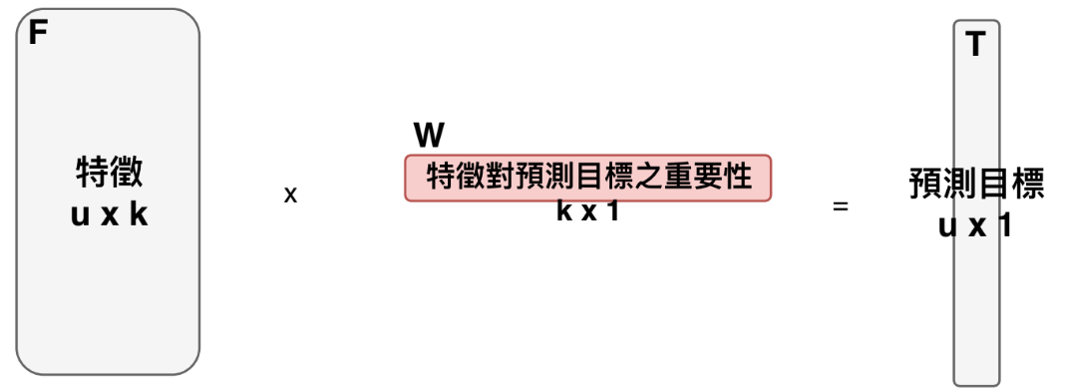
MF based Multi-objective Method (續)
Notes:
如果以是一般單一目標的情況，我們以線性模型，作舉例
每次僅針對”單一一種”目標進行預測
那針對一個目標，我們要學習”K個特徵”對預測目標的重要性
如果多個預測目標，就要獨立的建立多個不同模型
而且也沒辦法觀察到，多個預測目標之間的可能存在的關聯性

Slide 13
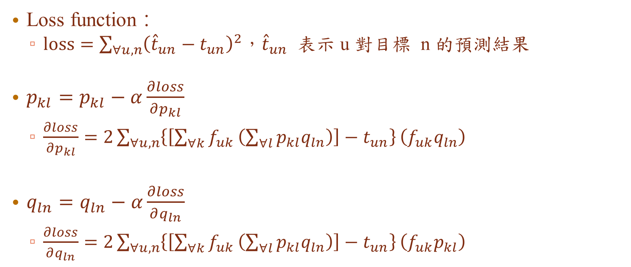
MF based Multi-objective Method (續)
Loss function：
$loss=\sum_{∀u,n}{{\left({\hat{t}}_{un}−t_{un}\right)}^{2}}$，${\hat{t}}_{un}$ 表示 u 對目標 n 的預測結果
$p_{kl}=p_{kl}−α\frac{∂loss}{∂p_{kl}}$
$\frac{∂loss}{∂p_{kl}}=2\sum_{∀u,n}{\left\{\left[\sum_{∀k}{f_{uk}}\left(\sum_{∀l}{p_{kl}q_{ln}}\right)\right]−t_{un}\right\}}\left(f_{uk}q_{ln}\right)$
$q_{ln}=q_{ln}−α\frac{∂loss}{∂q_{ln}}$
$\frac{∂loss}{∂q_{ln}}=2\sum_{∀u,n}{\left\{\left[\sum_{∀k}{f_{uk}}\left(\sum_{∀l}{p_{kl}q_{ln}}\right)\right]−t_{un}\right\}}\left(f_{uk}p_{kl}\right)$
Notes:
那關於表示隱性因子的，P跟Q這兩個小矩陣，初始值會存放，隨機產生的亂數
在進行訓練時，其實很類似 MF
因為我們希望，預測的結果跟實際的解，能夠越相近越好
所以利用”這個”式子來定義loss function，其中的${\hat{t}}_{un}$表示”u”對目標n的預測結果
每次對P跟Q”微調的距離”，
是透過loss function，分別對他們的，參數偏微分，然後一直反覆的學習

Slide 14

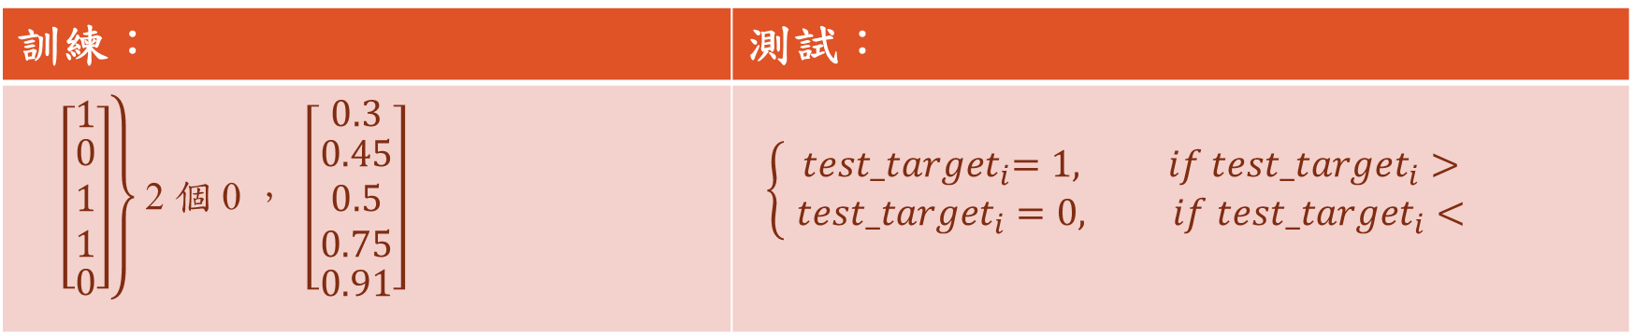


MF based Multi-objective Method (續)
$Matrix_F×Matrix_P×Matrix_Q=Target$
數值 二元分類問題
範例：
訓練： | 測試：
$\left.\left[\begin{matrix}1 \\ \begin{matrix}0 \\ 1 \\ 1\end{matrix} \\ 0\end{matrix}\right]\right\}$ 2 個 0 ，$\left[\begin{matrix}0.3 \\ \begin{matrix}0.45 \\ 0.5 \\ 0.75\end{matrix} \\ 0.91\end{matrix}\right]$ | $$\left\{ \begin{matrix}{ test_target}_{i}=1, if{ test_target}_{i}> \\ {test_target}_{i}=0, if {test_target}_{i}< \end{matrix}\right.$$
臨界值
$$臨界值$$
$$臨界值$$
Notes:
當模型進行測試時，將所有測試樣本的特徵存在矩陣F，
跟訓練學習的，矩陣P以及矩陣Q三個矩陣，進行矩陣相乘，就可以”同時”得到”多個”預測的目標了
但是三個矩陣相乘的結果，其實是一個介於某個區間的值，而我們實驗想”研究”的目標，是屬於二元分類問題
所以我們會像這個範例，在模型進行訓練的時候，我們會統計實際的結果，屬於0的樣本數有2個
然後對應 ”訓練” 樣本的”矩陣乘積”由小排序到大，並且取出第2個小的，來作為臨界值
那麼在測試的時候，如果測試的矩陣乘積，大於臨界值，就會被歸類到1，那相反的話就是0。

Slide 15
Outline
緒論
相關研究
Matrix Factorization based Multi-objective Method
資料集介紹與特徵說明
真實資料集實驗分析
擬真資料集實驗分析
結論與未來展望
Notes:
接下來我會介紹，我們在”建構”研究主題，的一個過程與想法
跟”主要”使用的資料集，和特徵的設計

Slide 16
研究問題定義
研究使用者六種瀏覽行為在特殊節日來臨前的行為變化趨勢
食(餐廳類)、衣(購物類)、住、行(旅遊類)、育(教育類)、樂(娛樂類、遊戲類)
使用者瀏覽紀錄集中在 2016 年 8 月 ~ 2016 年 12 月
聖誕節之前瀏覽紀錄較為完善，因此以聖誕節作為主要研究節日
Notes:
考量到使用者在節日前，可能會”安排”一些特殊活動，我們選擇”使用者的瀏覽紀錄”，做為”主要使用”的資料集
因為使用者也許會，同時有多項活動的安排，而且有可能，他們在瀏覽不同網頁的行為當中，是隱藏著某些關聯性
所以我們將研究行為延伸到，食衣住行育樂六大類
希望能夠找出，這些行為之間的隱性因子，”也”能夠讓預測效果再更加提升
因為大部分的網頁瀏覽歷史紀錄是集中在2016/8到2016/12
考慮到聖誕節之前使用者瀏覽紀錄比較完善，所以我們以聖誕節作為主要研究的節日

Slide 17
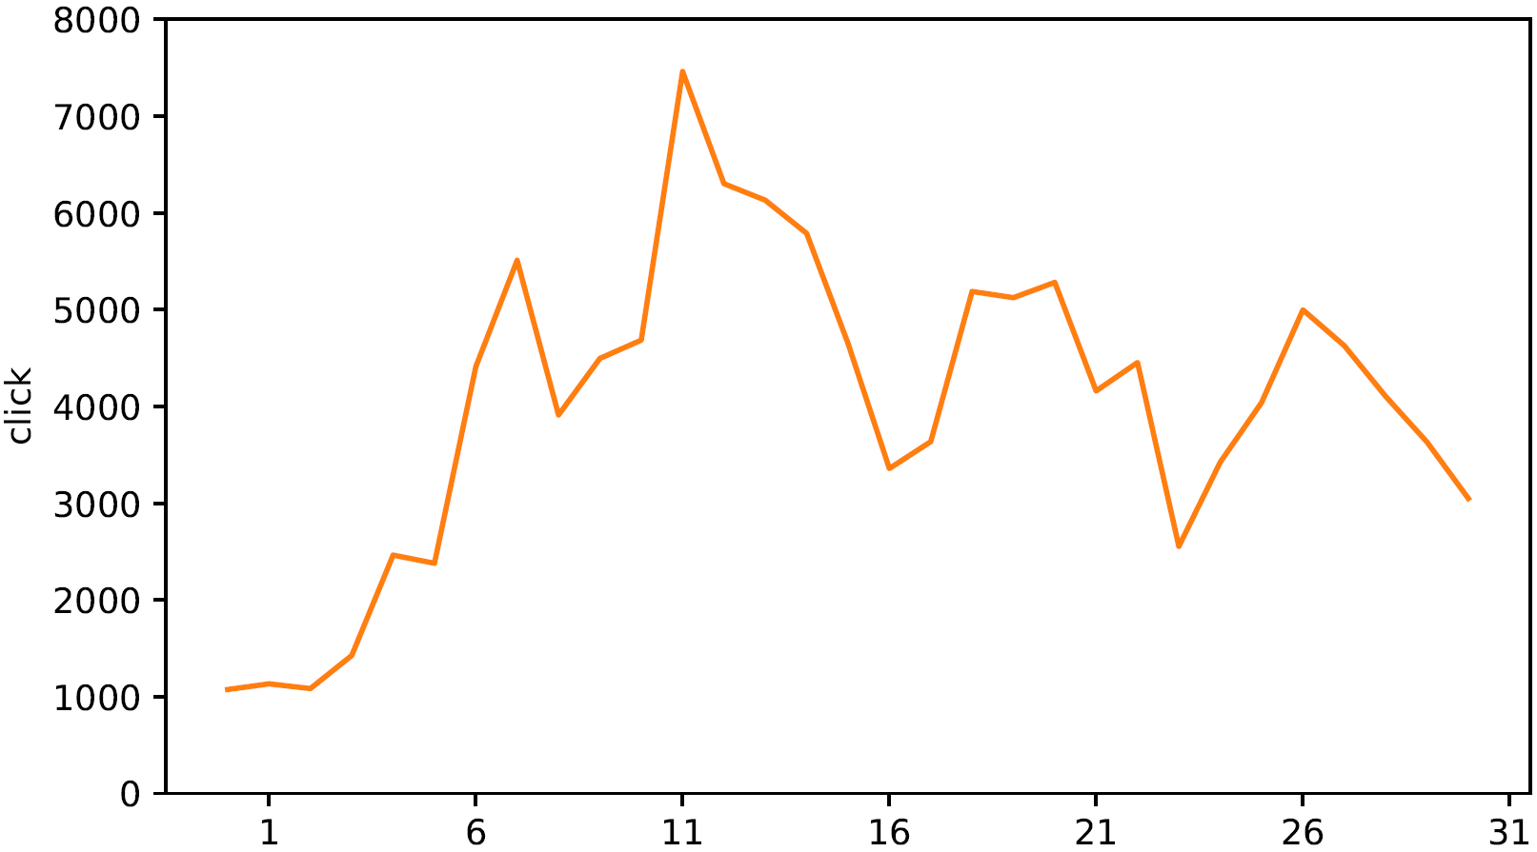
研究問題定義 (續)
12 月 12 日(特殊節日前 14 天)點擊購物網頁次數出現峰值，因此以當日作為行為變化分界日
使用者在特殊節日前之行為變化
12 月 12 日至聖誕節
使用者平時瀏覽習慣
自使用者開始產生瀏覽行為至 12 月 11 日
平時習慣瀏覽比例 - 特殊節日前瀏覽比例
增加瀏覽, if < 0
減少瀏覽, if > 0
Notes:
在我們研究的六大類網頁當中，購物類網頁的歷史紀錄最充足的
所以我們”從”使用者，瀏覽購物網頁的角度來考量
我們統計了12月每一天，所有使用者點擊購物網頁的次數，可以看到在12號這天的點擊次數明顯出現一個峰值
這表示有使用者，開始明顯出現購物需求，或是普遍使用者開始增加點擊
所以我們以12/12日做分界線，也就是說，取特殊節日前14天，作為行為變化的分界點
將12/12到12/25 定義為，使用者在特殊節日前的行為變化
從使用者開始有瀏覽紀錄，到聖誕節前14天，當作平時的瀏覽習慣
如果在特殊節日前，某個類型的瀏覽比例，高於平時習慣，表示增加瀏覽，相反的化，表示減少瀏覽

Slide 18
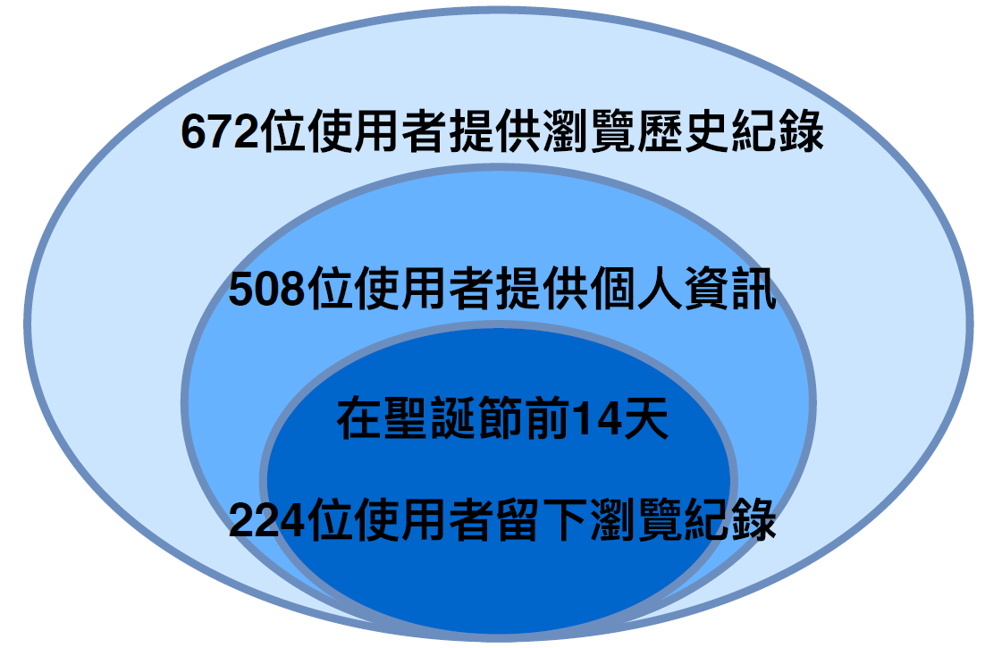
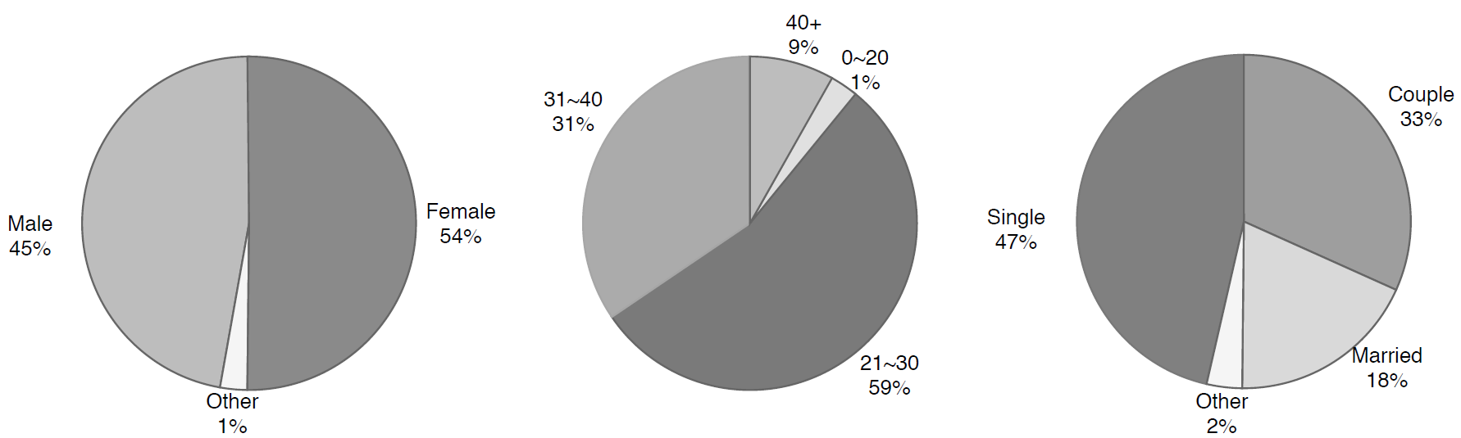
資料集介紹
由 Google Chrome 的 plugin 取得瀏覽資料
瀏覽歷史紀錄共 12,837,216 筆
性別
年齡
感情狀況
瀏覽趨勢(人數) | 餐廳類 | 購物類 | 旅行類 | 教育類 | 娛樂類 | 遊戲類
瀏覽比例增加 | 68 | 95 | 79 | 83 | 81 | 69
瀏覽比例減少 | 156 | 129 | 145 | 141 | 143 | 155
Notes:
“我們資料集”的使用者瀏覽歷史紀錄，是透過Google Chrome “中“的 plugin 來取得
總共詳細記錄了672位使用者留下的，1千2百多萬筆瀏覽紀錄
其中508使用者他們提供了，自己的個人資訊，呈現像，圓餅圖上的性別、年齡、感情狀況的”分布比例”
因為我們要研究的行為是在特殊節日前14天，所以使用者在，聖誕節前14天必須留下瀏覽紀錄，才能作為預測目標
因此在所有的使用者當中，實際僅有224位使用者是，能夠進行分析的
我們統計實際，分析的使用者，在平時的習慣，對比結日前的，瀏覽各類型網頁的行為趨勢，表格的單位是人數
可以發現到，大部分使用者，在節日前的瀏覽比例，其實相對於平時習慣，還要更少的
所以電子商城，所謂的銷售額提升，可能只是源自少數消費者的需求
因此如果能夠精準地，從所有使用者中，找出節日前可能提高，對某種網頁，瀏覽率的用戶
就能讓電商了解，應該要更積極，對哪種類型的使用者，投放什麼廣告，也就能增加廣告的實行效益

Slide 19
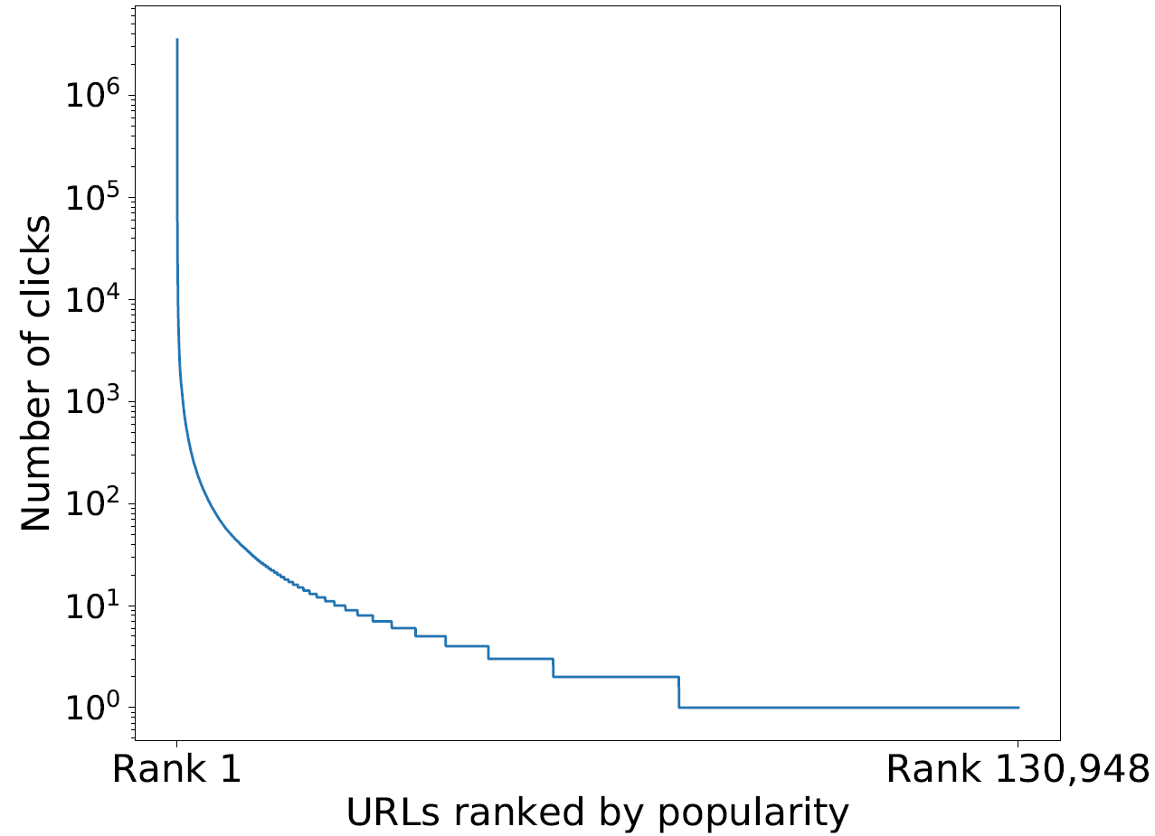
資料前處理
網頁分類器將網址整理為網頁類型
https://shopping.pchome.com.tw/
購物類型
https://www.vscinemas.com.tw/
娛樂類型
最為熱門的網址 Facebook、Google、Gmail、YouTube 獨立歸類
總網頁類別共 92 種
 | 餐廳類 | 購物類 | 旅行類 | 教育類 | 娛樂類 | 遊戲類
瀏覽比例 | 0.3% | 7% | 1.2% | 5.4% | 3.3% | 1.9%
Notes:
再來是關於資料前處理的部分
我們觀察到，使用者瀏覽網頁的分布是不均勻的，可以直接從這張圖看到
橫軸表示13萬個網頁，每個網頁是以，熱門程度做排序，垂直軸表示網頁被點擊的次數
所以大多數使用者的瀏覽行為，是集中在比較受歡迎的網頁
所以我們透過，網頁分類器，將每一筆網址，整理為不同的網頁類型
例如像pchome的網址 會歸納到購物類，或威秀電影院的網址 會歸納為娛樂類
其中使用者瀏覽的紀錄中，Facebook、google、gmail、youtube屬於比較熱門的網址，他們個別佔所有瀏覽比例較高
所以我們”分別”，將他們獨立成一個類型，因此總共，有92種”網頁類別”
我們要預測的六種網頁類型分別佔0.3、7、1.2、5.4、3.3、1.9個百分比

Slide 20
特徵介紹
使用者個人資訊
包含：性別 (男性、女性、其他)、
年齡 (0 ~ 20、21 ~ 30、31 ~ 40、40 +)、
感情狀況 (單身、交往中、已婚、其他)
以 Ｏne－hot encoding 表示
使用者平時習慣瀏覽網頁紀錄
六種預測網頁瀏覽比例
前三大熱門網頁瀏覽比例
Notes:
關於特徵的部分，我們所使用的，特徵主要分為兩大類，分別是使用者的個人資訊，以及他們在瀏覽網頁，留下的歷史紀錄
因為使用者的瀏覽行為，可能受到個人資訊不同而有所影響
所以我們使用的，個人資訊主要有，性別，分為三類、年齡，我們分成四個區間，所以總共四類、跟感情狀況，同樣也是四類
個人資訊，因為沒有順序的分別，沒辦法轉換成，有大小差異的數值，所以以one hot encoding的方式，表示
關於使用者平時習慣，瀏覽網頁紀錄的部分
我們要預測的六種目標，平時的瀏覽習慣，是最有可能直接影響預測的，所以我們選擇六種網頁的瀏覽比例作為特徵
另位因為使用者瀏覽網頁的內容可能受到本身的個性所影響，那他們的個性，又可能”表現”在他們平常的瀏覽行為
所以我們取前三大熱門網頁的瀏覽比例，做為三個特徵，(因此總共將這九種網頁瀏覽比例做為預測，特徵)

Slide 21
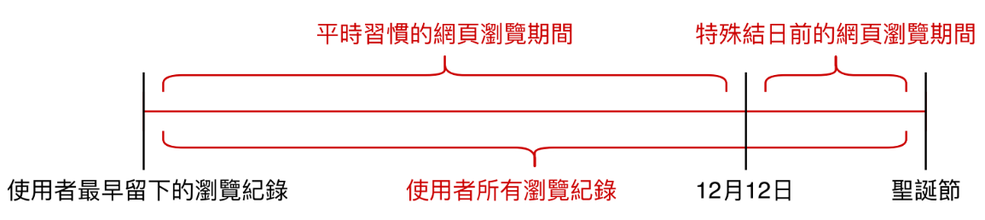
瀏覽比例介紹
特徵
使用者平時習慣的網頁瀏覽比例
預測目標
使用者特殊結日前的網頁瀏覽比例
Notes:
關於使用者瀏覽網頁比例的定義
我們把，使用者，平時習慣的”網頁瀏覽比例”，當作特徵
從，使用者開始留下網頁記錄起，至聖誕節前14天
瀏覽該類型網頁數量”除以”所有被挑選作為”特徵網頁”的總點擊量，也就是除以９種網頁的總點擊量
將，使用者”在特殊節日前”的網頁瀏覽比例，是我們的預測目標
是透過，他們在聖誕節前14天，到聖誕節，這段期間
瀏覽該類型網頁數量”除以”所有被挑選作為”特徵網頁”的總點擊量，也就是除以９種網頁的總點擊量

Slide 22
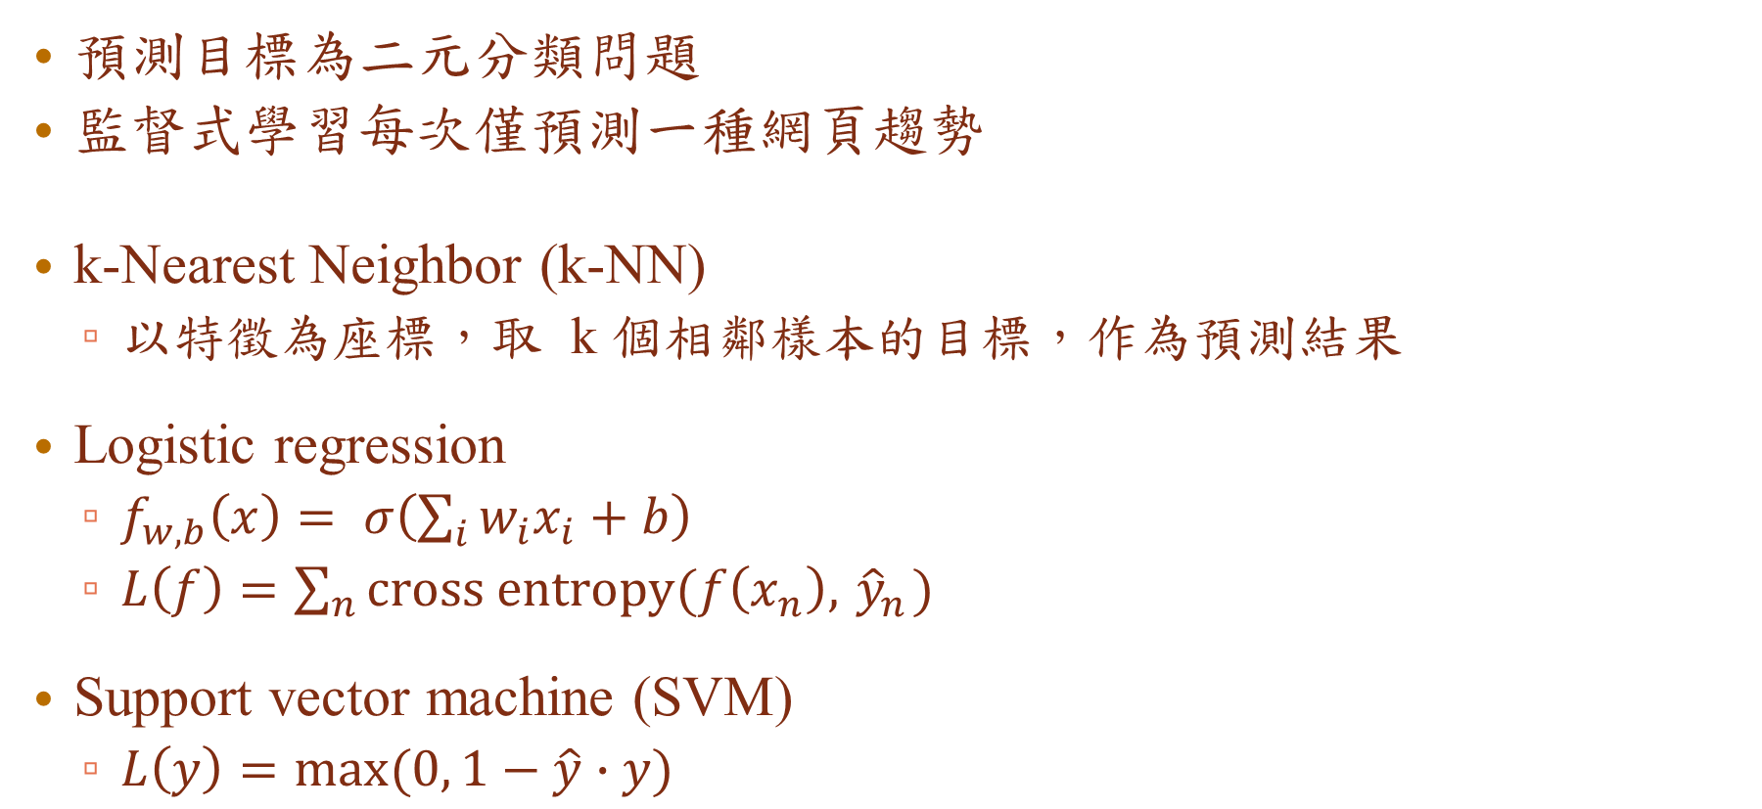
分類模型選擇
預測目標為二元分類問題
監督式學習每次僅預測一種網頁趨勢
k-Nearest Neighbor (k-NN)
以特徵為座標，取 k 個相鄰樣本的目標，作為預測結果
Logistic regression
$f_{w,b}\left(x\right)= σ\left(\sum_{i}{w_{i}x_{i}+b}\right)$
$L\left(f\right)=\sum_{n}{cross entropy(f\left(x_{n}\right), { \hat{y}}_{n}) }$
Support vector machine (SVM)
$L\left(y\right)=max⁡(0, 1−\hat{y}∙y)$
Notes:
因為我們要預測的目標是，使用者行為可能增加或減少，屬於二元分類問題
所以我們選擇三種，比較常見的，監督式學習KNN、logistic regression跟SVM，分別預測，各類型網頁的行為變化
也就是說，每一種監督式學習，每次僅預測”一種”網頁的趨勢
KNN主要是依據”特徵向量”為座標
然後選擇K個相鄰最近的樣本，作為測試的參考
取比例佔比較多的目標，當作”測試”的”預測結果”
logistic regression是透過學習所有特徵的權重，然後”跟”特徵做加權和
跟linear regression相似，差別在於在輸出的時候，利用sigmoid將輸出結果壓縮到0到1區間
來表示屬於哪一種分類的機率，並且以cross entropy作為loss function
SVM與logistic regression最大的差異在於，SVM是以hinge loss作為loss function

Slide 23
Outline
緒論
相關研究
Matrix Factorization based Multi-objective Method
資料集介紹與特徵說明
真實資料集實驗分析
擬真資料集實驗分析
結論與未來展望
Notes:
在介紹完實驗的資料集跟特徵，接下來進入實驗的部分

Slide 24

實驗與評估指標
將資料集以 5-fold cross validation 進行實驗
模型優劣評估指標
$F_{1} score=2∙\frac{precision∙recall}{precision+recall}$
瀏覽趨勢(人數) | 餐廳類 | 購物類 | 旅行類 | 教育類 | 娛樂類 | 遊戲類
瀏覽比例增加 | 68 | 95 | 79 | 83 | 81 | 69
瀏覽比例減少 | 156 | 129 | 145 | 141 | 143 | 155
Notes:
實驗進行的方式，我們會將資料集以5 fold cross validation，分別把所有資料，都當作test data做測試
對於每個模型的優劣評估指標，我們利用F1 score，因為預測目標，屬於二元分類問題，
而且”這是”剛剛有提到的部分，我們從資料集觀察到，使用者的行為”變化”，是明顯失衡
這樣可能，模型隨便猜下降，就會得到還不錯的準確度
但是模型能有效找出，行為上升的使用者，應該會是電商更在乎的
所以我們選用F1 score ，希望能表示，模型在precision 跟 recall 之間，能同時取得一個比較好的表現

Slide 25
實驗預測結果
分類器 | 餐廳類 | 購物類 | 旅行類 | 教育類 | 娛樂類 | 遊戲類
k-NN | 0.528 | 0.574 | 0.615 | 0.484 | 0.44 | 0.492
Logistic regression | 0.501 | 0.578 | 0.489 | 0.437 | 0.402 | 0.441
SVM | 0.41 | 0.576 | 0.391 | 0.385 | 0.399 | 0.409
MF based Multi-objective Method | 0.561 | 0.584 | 0.57 | 0.515 | 0.479 | 0.531
 | 餐廳類 | 購物類 | 旅行類 | 教育類 | 娛樂類 | 遊戲類
瀏覽比例 | 0.3% | 7% | 1.2% | 5.4% | 3.3% | 1.9%
Notes:
表格所呈現的部分，就是我們的三個監督式學習模型，跟我們提出的方法，在預測結果的F1 score
顏色比較深的表格，是表示預測結果，相對比較好的部分
旅遊類 KNN的效果比較好，
我們提出的模型在其他五種網頁，都得到比較好得表現
所以表示在使用者瀏覽不同網頁的行為之間，確實是存在著，某種相互影響的關係
而且透過我們的模型能夠，有效學習到，這之間存在的關係，使預測效果更好
在這個樣的結果裡面我們發現到，在購物類，我們的模型預測結果，跟logistic regression 的預測效果
相對其他類型網頁的預測結果是相近的，那像餐廳類的結果，就相對差異比較明顯
那除了受隱性因子影響的原因之外
我們猜測，可能的原因，或許是在於，購物類的網頁，佔總瀏覽量百分之7，那餐廳類的網頁，只佔百分之0.3
相對的，餐廳提供的資訊量比較不足，所以可能導致了，這樣的差異產生
因此針對這個部分，讓我們想仔細地討論，到底使用者的資料量，會對於我們提出的方法產生什麼樣的影響

Slide 26
Outline
緒論
相關研究
Matrix Factorization based Multi-objective Method
資料集介紹與特徵說明
真實資料集實驗分析
擬真資料集實驗分析
結論與未來展望
Notes:
在接下來我，們自己建立擬真的資料集，來對這個部分做討論

Slide 27
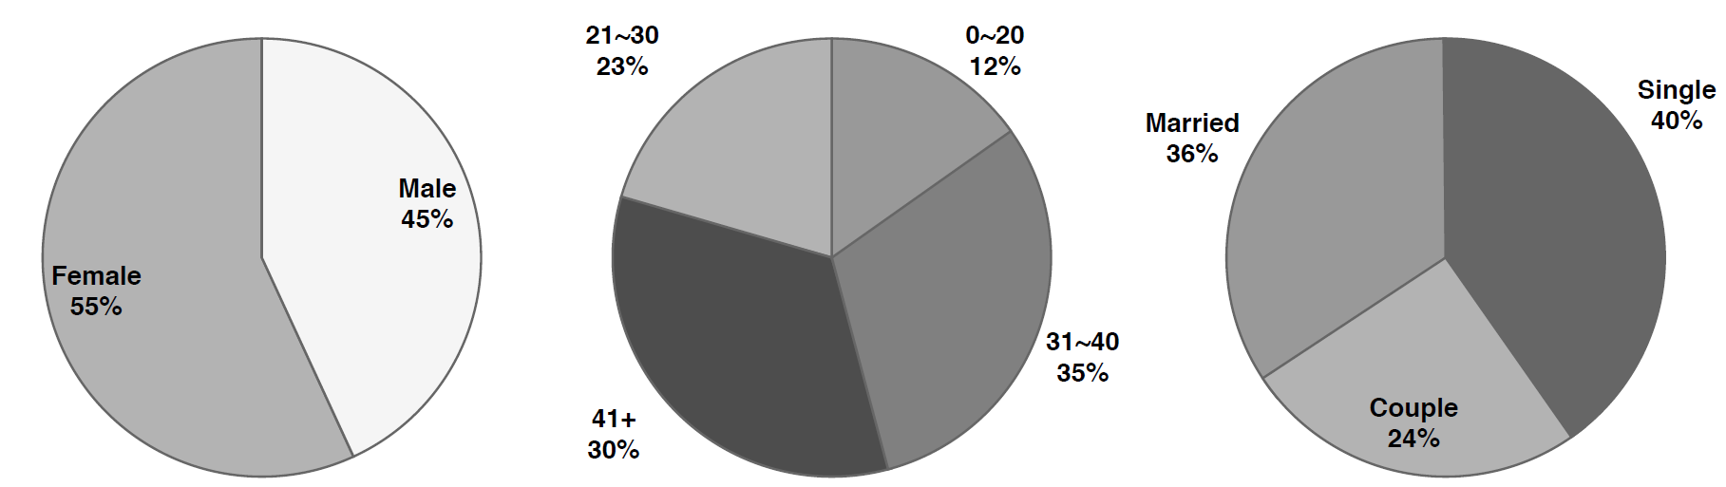
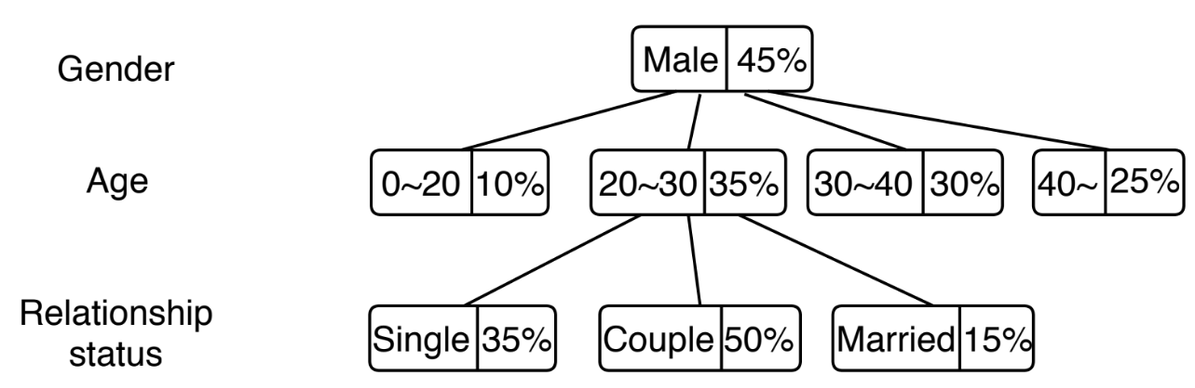
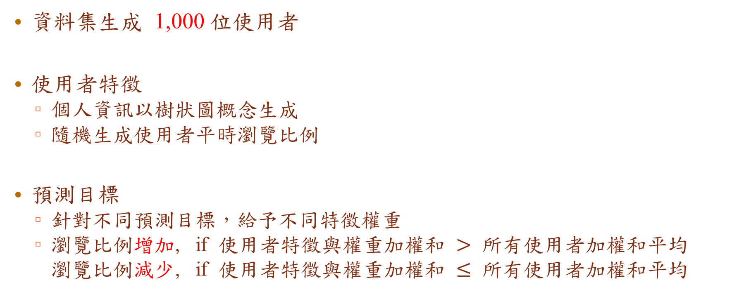
擬真資料集介紹
性別
年齡
感情狀況
資料集生成 1,000 位使用者
使用者特徵
個人資訊以樹狀圖概念生成
隨機生成使用者平時瀏覽比例
預測目標
針對不同預測目標，給予不同特徵權重
瀏覽比例增加, if 使用者特徵與權重加權和 $>$ 所有使用者加權和平均
瀏覽比例減少, if 使用者特徵與權重加權和 $≤$ 所有使用者加權和平均
Notes:
我們根據真實資料集整理完的架構，來生成使用者在平時，跟節日前瀏覽行為變化的資料集
我們總共生成1,000位的使用者
關於使用者特徵的部分，性別、年齡，跟感情狀況，大概像圓餅圖這樣的分布
除了性別以外，其他的個人資訊大概會呈現樹狀圖的分布
我舉一個實際的例子，例如像年齡，是根據不同使用者”性別”來生成不同比例的使用者，感情狀況的部分，是根據年齡，再做區分
這麼做的目的，是為了確定資料集當中，有存在各種人格資訊的使用者
那使用者平時習慣，瀏覽各類型的網頁的部分，則是隨機生成的
因為希望能夠，盡可能，模擬各種使用者，不同的行為表現
對於每個要預測的目標，是增加或減少瀏覽
我們是透過，給予每個特徵，不同的重要性，來定義的
然後對所有使用者的，特徵跟權重”做”加權和
如果某個使用者的加權和，大於所有使用者加權合的平均，就會定義為增加瀏覽，相反的就表示減少
所以對於每一種要預測的目標，其實主要是受到使用者”特徵跟權重”所影響

Slide 28
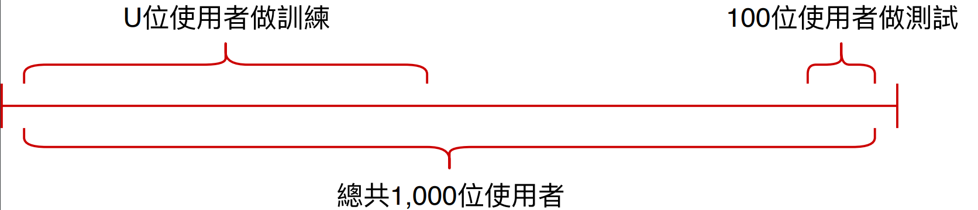

擬真資料集之實驗與評估指標
模型優劣評估指標
$RMSE=\sqrt{\frac{\sum_{t=1}^{n}{{\left(y_{t}−{\hat{y}}_{t}\right)}^{2}}}{n}}$
Notes:
在我們自己建立的資料集，每次取前U位使用者，做為訓練資料集
每次的測試，都同樣取最後100位做測試，這麼做的目的，
是希望在”每次”的訓練跟測試，能盡量的公平
這裡的評估指標，我們是利用RMSE

Slide 29
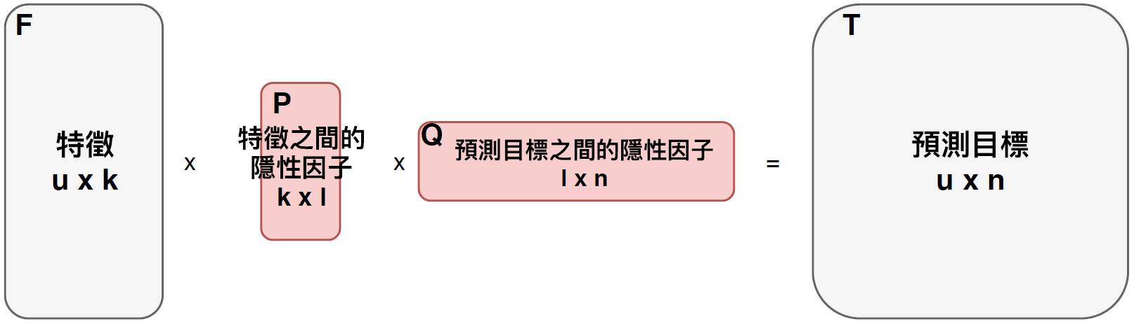
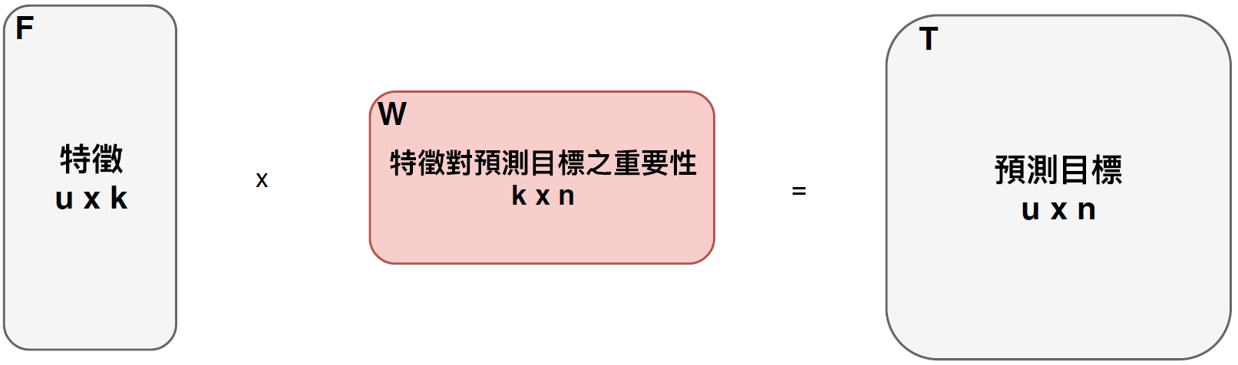
兩種比較模型
MF based Multi-objective Method
general linear model
Notes:
在這裡要比較的兩個模型，一個是我們的模型，”同時”透過（矩陣P及矩陣Q）學習隱藏在目標背後的隱性因子
另外一個模型，是屬於一般的線性方法，學習使用者特徵，對預測目標的重要性（矩陣W）
也就是以gradient descent 將loss function，對矩陣W偏微分，然後反覆迭代反覆學習
讓特徵跟權重加權合的結果，盡可能接近真實目標

Slide 30
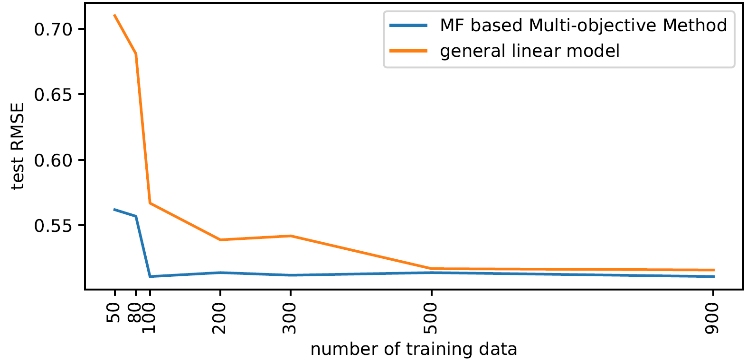
資料量對訓練模型影響結果
Notes:
這樣圖就是我們提出的方法，跟一般線性的模型，對預測結果的RMSE
橫軸表示訓練資料量
當然，訓練資料量越多的情況，準確度能夠有效提升
但是當訓練資料量比較少的時候，兩個方法的結果出現很明顯差異
我們退回到剛剛的圖來說明

Slide 31


資料量對訓練模型影響結果 (續)
MF based Multi-objective Method
general linear model
學習參數：$\left(k∙l\right)+\left(l∙n\right)$
學習參數：$(k∙n)$
Notes:
因為我們的方法同時學習矩陣P跟矩陣Q的參數
其中的L被限制遠小於K跟N
所以學習的參數個數是只有（K＊L）＋（L＊N）個
如果要學習矩陣W的參數，變成要學（K＊N）個
所以，相對要學習的”參數數量”多更多
因此，當訓練的資料量受限的情況
我們的方法可以比一般線性模型的訓練效果更好

Slide 32
Outline
緒論
相關研究
Matrix Factorization based Multi-objective Method
資料集介紹與特徵說明
真實資料集實驗分析
擬真資料集實驗分析
結論與未來展望
Notes:
最後是結論與未來展望

Slide 33
結論
特殊節日來臨前，並非所有使用者都會增加訪問電子商城
有效判別使用者行為，將能夠提升行銷策略效益
Matrix Factorization based Multi-objective Method
同時學習多個目標，並找出預測目標之間隱性因子，使預測效果更優於預測單一種目標
有效減少學習參數，當訓練樣本數受限，能達到較好的訓練效果
Notes:
關於結論的部分，主要有兩個重點
第一個是，我們從使用者瀏覽網頁的紀錄中發現，其實並不是所有使用者，都會更頻繁的訪問電子商城
所以造成銷售額提生，可能只是來自少數使用者的行為，因此電商如果能更有系統的判別使用者行為
並且針對不同行為的使用者，給予不同的行銷策略，就可能讓行銷策略，發揮”更好的效能”
第二個是，我們提出的方法，
他能夠同時學習多種目標，並利用多個目標”之間”，存在的隱性因子
讓預測的結果，相較於每次僅”單獨”預測，單一種目標的準確度更好
而且這個方法，能有效減少學習的參數，所以當訓練樣本數受限的情況，依然達到很好的訓練效果
所以綜合以上優點，我們模型的預測效果，在大部分的類別，都優於其他模型

Slide 34
未來展望
實驗資料集之使用者數過少
收集更多使用者資訊幫助模型預測效能提升
加入時間對使用者瀏覽行為進一步研究
嘗試其他多目標學習模型
使用者的瀏覽行為，並不保證更多的購買行為
與電商合作，確認使用者瀏覽網頁的後續行為
Notes:
未來展望的部分
因為我們實際上能進行實驗的使用者數過少
所以如果套用過於複雜的模型，就會容易在訓練時造成overfitting的情況發生
所以未來最希望能夠，收集更多使用者資訊，就能幫助模型的預測效果提升
如果能有效收集到更多使用者資訊，那能夠進行的應用，像是，
因為使用者的購買意願，是隨著時間累積的，而網頁瀏覽歷史紀錄，其實是能，有效把”這之間的轉變”紀錄起來
所以也許可以將，平時瀏覽習慣區，更詳細的，分為多個不同時期的瀏覽行為，然後結合像LSTM這樣的深度學習，進一步的研究
或者，因為從我們的模型發現瀏覽網頁的行為之間，是存在某種關聯性，
所以表示同時預測多種目標，比一次預測單一目標的效果更好
那麼未來，可以嘗試套用不同的，多目標學習方法，就，有可能讓預測效果更加提升
另外一個方面是，我們雖然能有效預測，使用者在特殊結日前的瀏覽行為
但是其實沒辦法確認，使用者更頻繁的訪問某種網頁，是不是就表示會產生更多的購買行為
所以這個部分，如果能跟電商合作，驗證使用者，在瀏覽網頁的後續行為，其實能夠讓我們目前的研究，更具有推薦的價值

Slide 35
Thank you for your attention! Q&A
Notes:
為什麼選擇這三種監督式學習的模型?
因為我們提出的方法 跟log svm這兩種方法，都有點類似，做加權總合
所以主要選擇這兩個 來做為比較的模型
那KNN的部分，因為我們發現他在旅遊類有更好的表現，所以我們也將他的結果做呈現
為什麼選擇三個熱門網頁做為使用者個性表現?
如果選擇更多的特徵，其實在這個只有比較少樣本的資料集，會導致overfitting的情況發生，
(那為甚麼不三個以下?)
因為我們還是希望能盡可能表現使用者的個性，
或許可以從各種類別做 討論
例如FB分辨什麼 google分辨什麼 gmail分辨什麼 來做討論
在train的f1 score如何，是否呈現overfitting的情況?
我們透過改變不同參數，去比較training data 的結果，跟test data的結果，反覆驗證，減少overfitting的狀況
怎麼表示說我們的方法是有準的 baseline?
我想監督式學習就是我們的baseline
因為我們想要比較，我們提出的方法，是不是有比，監督式學習，的預測效果好。
既然時間會影響使用者的行為、那我們怎麼沒有把時間做為我們的特徵?
其實我們有嘗試把使用者平時的瀏覽習慣，以時間來切割得更細，但是這樣做的”同時”會造成使用者的特徵增加兩到三倍，那由於我們的樣本數受限，所以就會導致整個模型發生overfitting的情況，預測效果不佳，所以這個部份的實驗我們就沒有做呈現。
本篇論文的優勢在於?
我們提出的方法，可以同時學習多種目標之間潛藏的關聯性，所以讓預測的結果更準確，而且當擁有的訓量樣本受限的情況，可以達到比較好的預測效果。
我們的資料集是哪裡來的?
我們的資料集是跟工研院合作，那他們提供給我們的。
的確是以AUC來做為評估指標，是有比F1 score 更好的優點，那關於AUC的部分我們事後會再補充

Slide 37
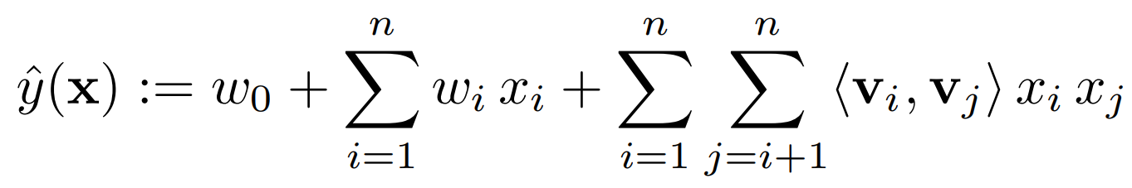
Factorization Machine
Notes:
我們提出的方法是不是跟Factorization Machine很類似?
其實是不太一樣的，這個是Factorization Machine主要的學習公式
那第一個點我們的模型沒有考慮這一個部分
而且我們的模型不是這樣考慮，特徵跟特徵之間的關係
如果把這個部分也加進模型當中，這樣會讓整個模型變得更加複雜，那在我們資料量不夠多的情況，會讓結果overfitting
還有另外一個重點是，我們的模型能夠同時預測多個目標
但是Factorization Machine他，對預測的每個目標作one hot encoding，那是單獨的進行預測

